Slide 1

Коммуникативная компетентность медсестры

Slide 2
Check-up-это Комплексная диагностика всего организма в сжатые сроки.
Профилактика и своевременное выявление заболеваний
Минимальное включение процедур в диагностические исследования
Максимальные сроки получения результатов
В каком виде пациент получает информацию?
В письменной форме заключение врача
В устной пояснения и рекомендации в плане лечения

Slide 3

Кто наши клиенты?
Какие специалисты у нас принимают?

Slide 4
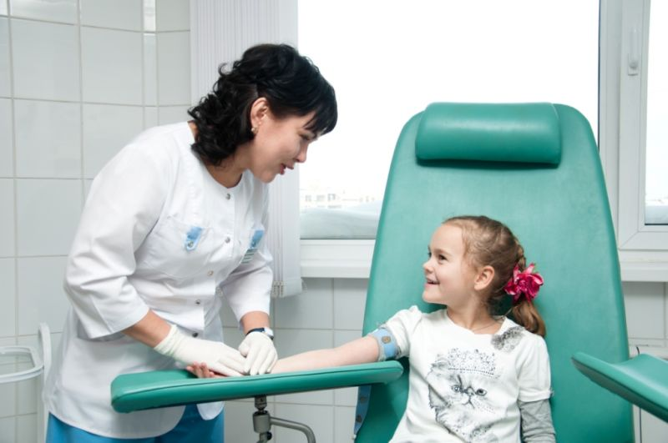
Что такое коммуникационная компетентность?
Контакты с людьми
Взаимопонимания
Осознание ситуации и предмета общения.
Некомпетентность в общении способна нарушить диагностический и лечебный процесс.

Slide 5

Говорить просто и ясно так же трудно,как быть добрым и искренним.
Общение с пациентами различных возрастов
Спецификой заболевания
Подготовка и Проведение различных диагностических процедур
Разрешение конфликтной ситуации
Обучение речевым модулям

Slide 6

Ожидаемые результаты
Уверенная медсестра
Удовлетворенный пациент
Крепкие партнерские отношения

Slide 7
Спасибо за внимание!!!
Список использованной литературы:
Administrator. (2018). Общение в сестринском деле.

